Slide 1
SIGNOS DE
PUNTUACIÓN

Slide 2

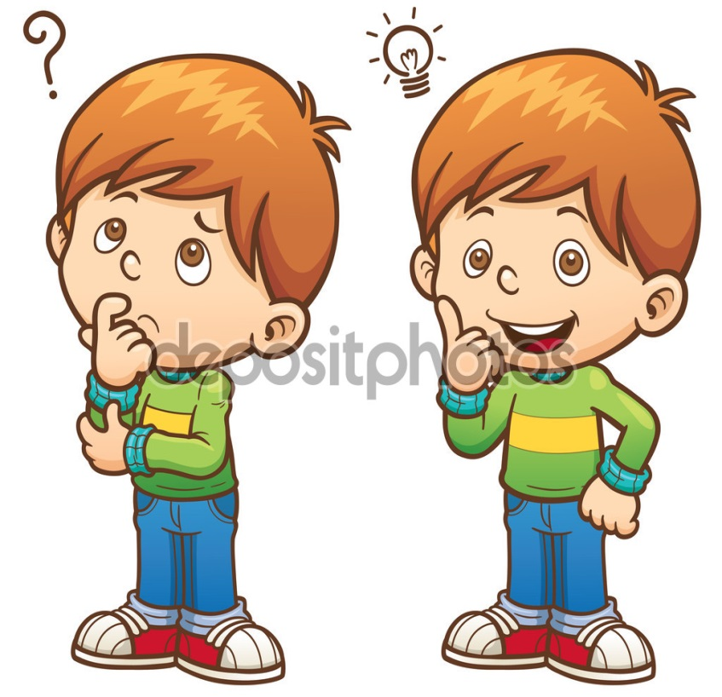
¿Qué son?
Los signos de puntuación son herramientas que permiten al lector comprender el significado de los textos, ya que permiten dentro del texto escrito marcar pausas y la entonación del habla.

Slide 3

TENEMOS
EL PUNTO
LA COMA
EL PUNTO Y COMA

Slide 4

EL PUNTO
El punto (.) es el signo de puntuación que se coloca al final de los enunciados y las oraciones gramaticales.

Slide 5

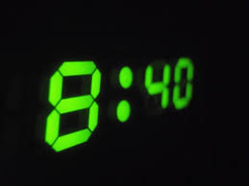
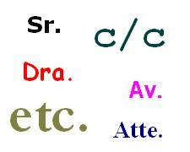
¿Qué nos indica el punto?
-El punto indica una pausa en la lectura.
-El final de una abreviatura.
-La separación entre minutos y horas.

Slide 6
TIPOS
PUNTO Y SEGUIDO
Separa enunciados dentro de un párrafo.
PUNTO Y APARTE
Separa dos párrafos de contenido diferente dentro del texto
PUNTO FINAL
Siempre se coloca al final, cerrando un texto o enunciado

Slide 7
Punto y seguido
Ayer fuimos a casa de la señorita Julia. Como sabéis, lleva muchos
días sin ir a la escuela porque está enferma, debido al accidente que
sufrió mientras aprendía a esquiar en las montañas de Sierra
Nevada.
Todos sus alumnos deseamos que se recupere muy pronto para que
vuelva a jugar con nosotros en el recreo y a contarnos cuentos, por
eso le hemos escrito una carta y le hemos comparado una planta muy
grande, de las que a ella le gustan, para que vuelva pronto porque la
echamos mucho de menos.
Punto y aparte
Punto final

Slide 8
Abreviaturas:
•Señora→ Sra.
•Don→D.
•Ilustrísimo→Ilmo. • Excelentísima→Excma.
Separación entre minutos y horas
16.55h. 12.30h. 3.15h. 21.00h.
Separación de las unidades de mil y de millón en una cantidad determinada
1.623 animales; 51.317 euros; 16.524.961 habitantes

Slide 9
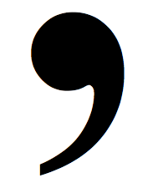
LA COMA
La coma (,) es un signo de puntuación que señala una breve pausa dentro del enunciado.

Slide 10

¿Cuándo se utiliza la ,?
Para separar los componentes de una enumeración.
Ayer visité Alicante, Benidorm, San Juan y Gandía.
Para separar del resto de la oración, el sujeto del cual se habla.
Juan, no olvides el almuerzo.

Slide 11
Para separar expresiones como “es decir”, “por ejemplo”, “por último”, “además”…
No puedo ir a tu casa, además está lloviendo.
Para introducir aclaraciones.
El próximo lunes, día de Navidad, no abrirán las tiendas.
Para separar los decimales de los números enteros.
0,95 céntimos 0,765 gramos

Slide 12
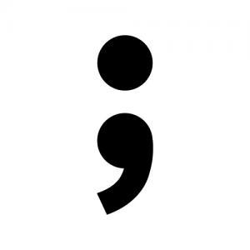
PUNTO Y COMA
El punto y coma (;) es un signo de puntuación que se emplea para indicar una pausa mayor que la coma pero menor que la de un punto.

Slide 13
El PUNTO Y COMA
se utiliza :
Para separar los elementos de una enumeración de màs de una palabra que ya tiene coma.
Mi abuelo era carpintero; mi padre, soldado; mi tío, fontanero y yo maestro.
Cuando la oración es larga, delante de las palabras pero, aunque, sin embargo…
Hizo el trabajo con esfuerzo y entusiasmo; pero el resultado no fue muy bueno.

Slide 14

Para separar dos oraciones cuyos significados tienen relación.
He corrido durante una hora; estoy bastante cansado.

Slide 15

